Slide 2
PACIENTE:
NOME DO PACIENTE
IDADE:
DATA NASCIMENTO:
DATA EXAME:
12a 3m
23/06/2008
09/09/2020
INDICAÇÃO:
DR. INDICAÇÃO

Slide 5
Análise fotográfica

Slide 6
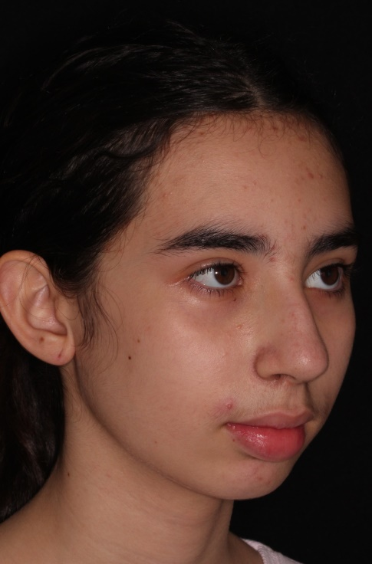
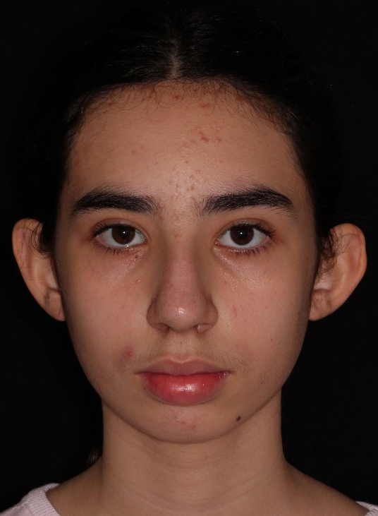
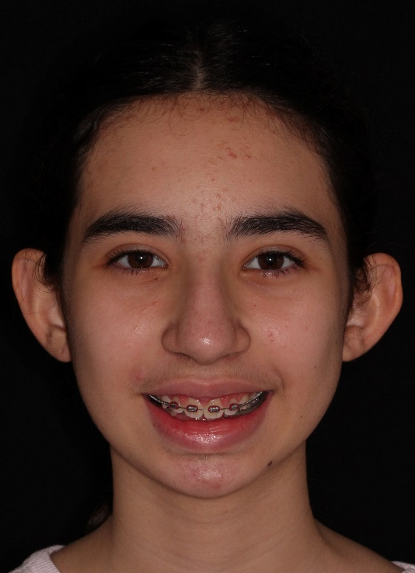
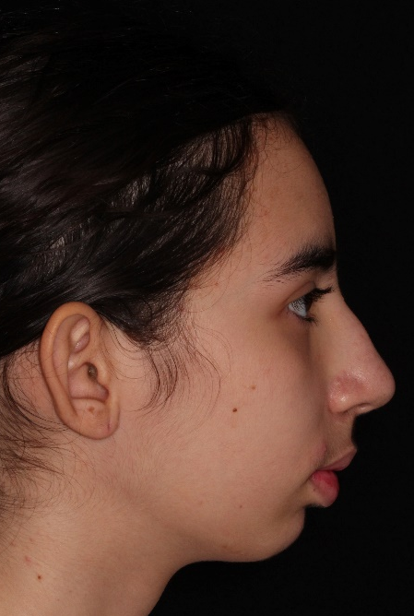
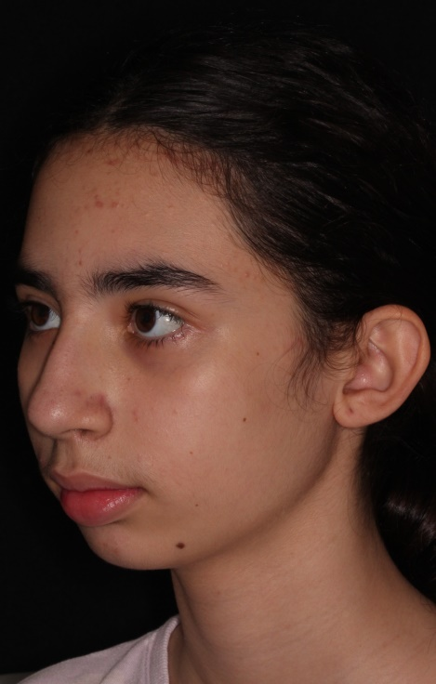
Avaliação fotográfica
EXTRA-ORAL

Slide 7
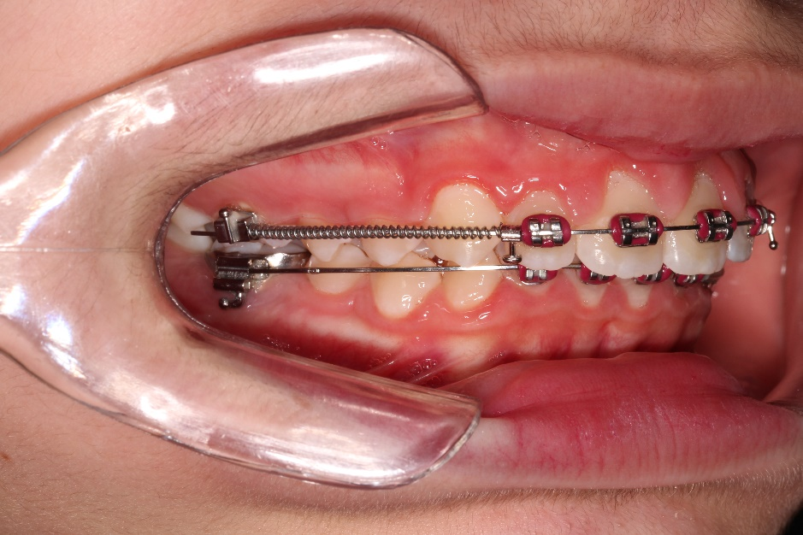
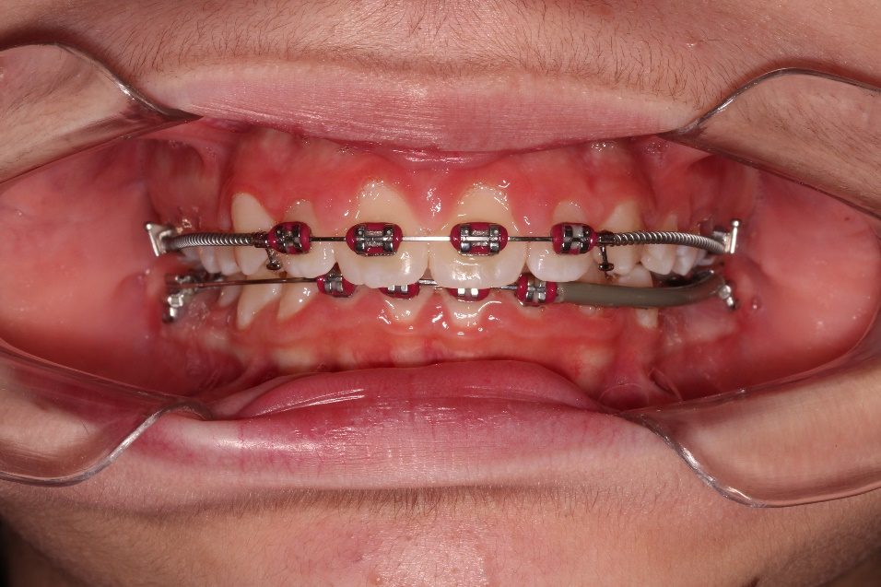
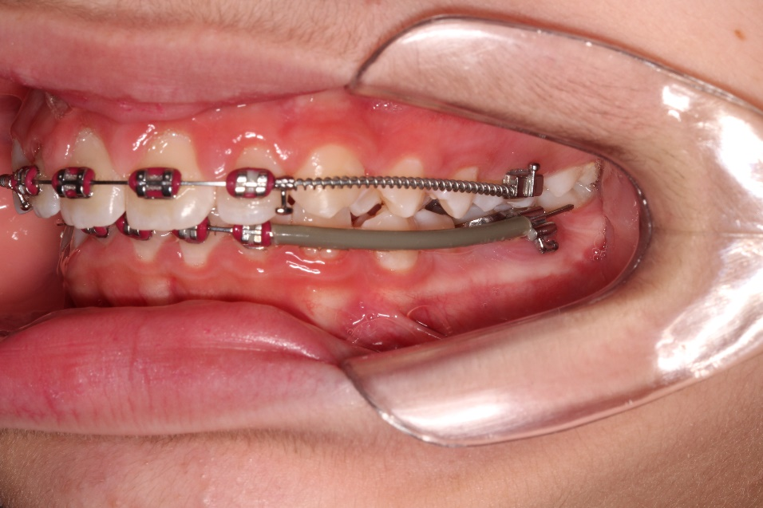
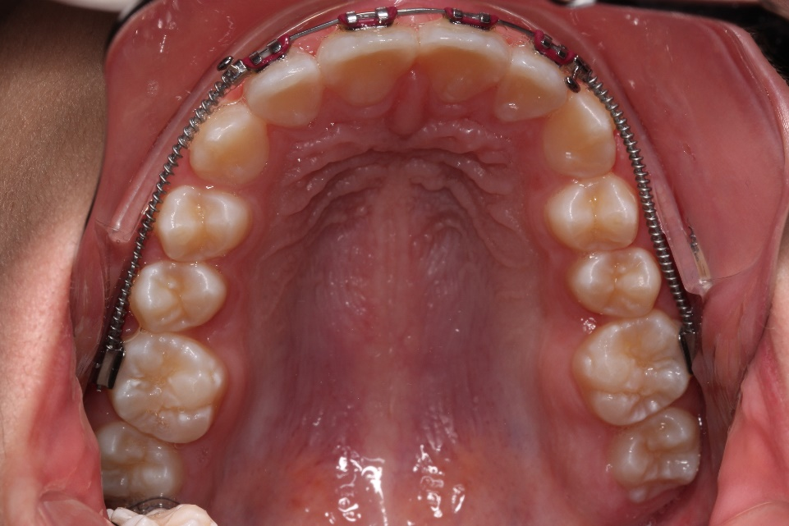
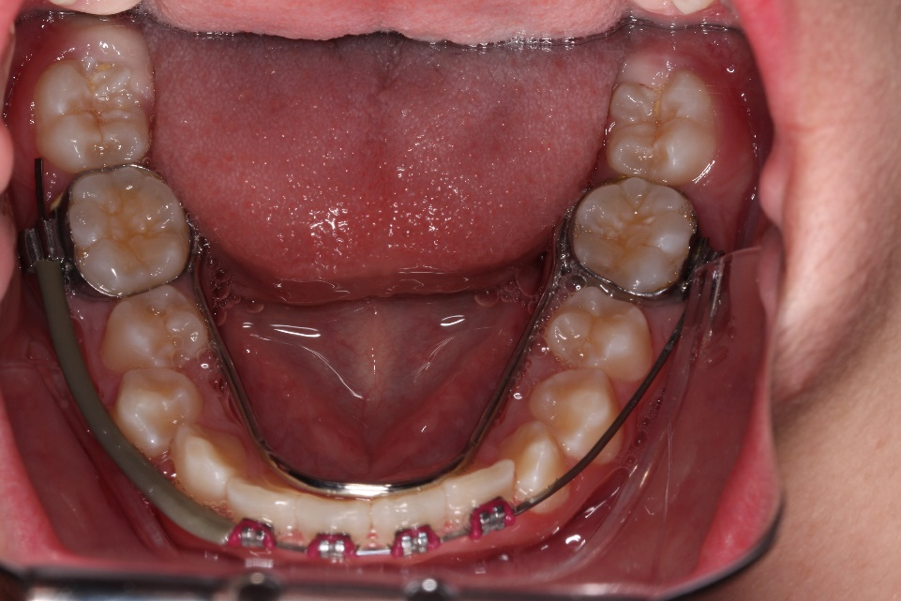
Avaliação fotográfica
inTRA-ORAL

Slide 8
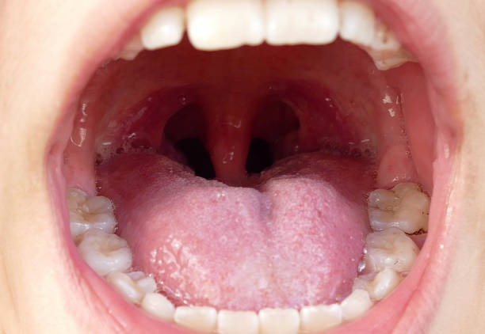
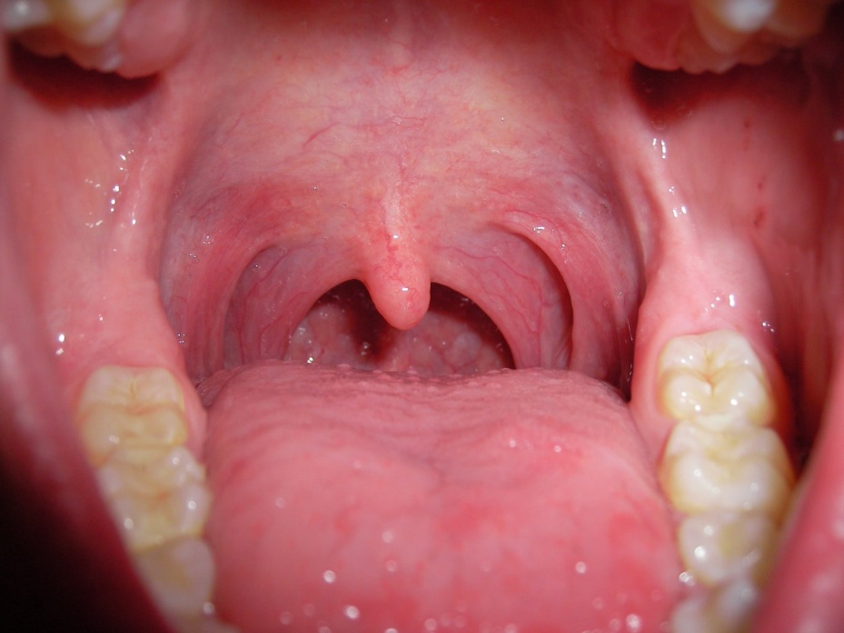
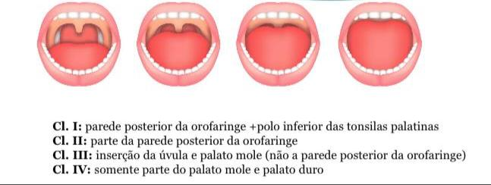
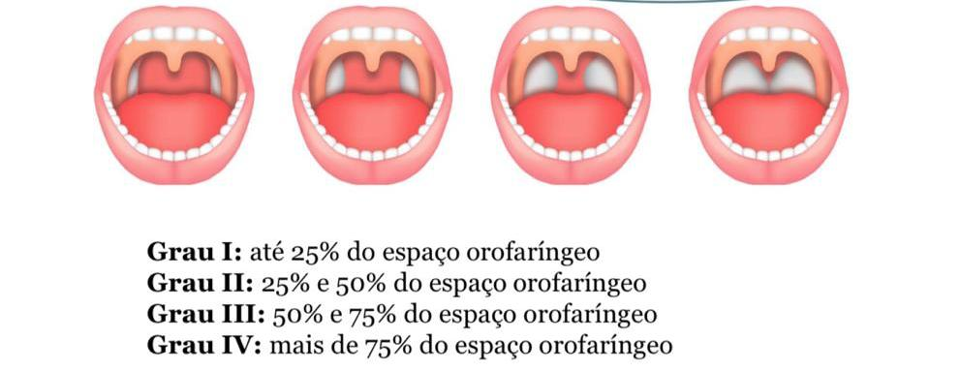
Avaliação fotográfica
inTRA-ORAL
Índice de mallampatti modificado
Graduação das tonsilas e palato mole

Slide 9
Orientação e validação
Do crânio virtual

Slide 10
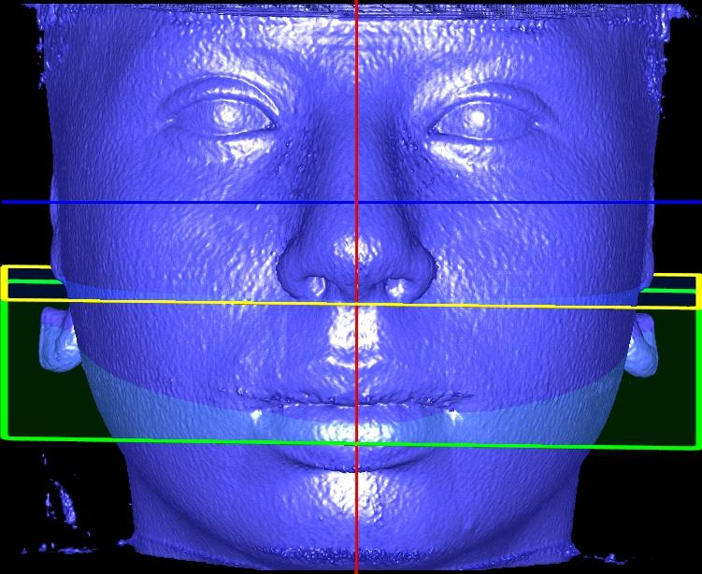
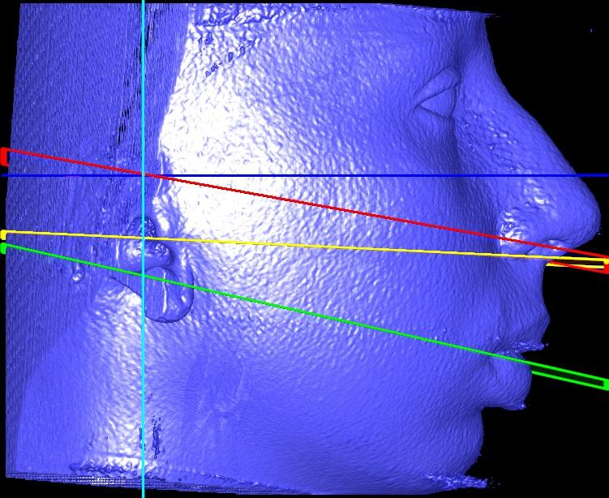
Avaliação do planos em relação aos tecidos moles
Plano Sagital Mediano (PSM)
Plano Oclusal Superior
Plano Camper
Plano Axial
Plano Camper Protético
Plano Coronal

Slide 11
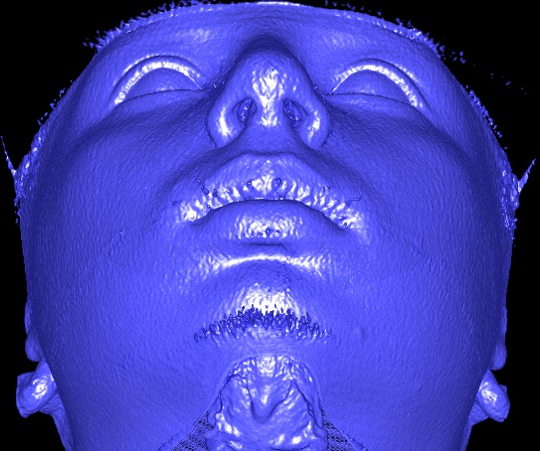
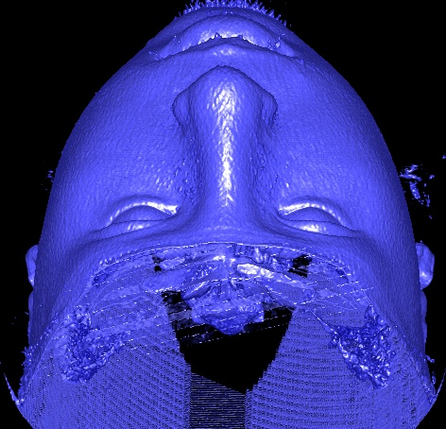
Avaliação
12 horas
Simetria e proporcionalidade nasal

Slide 12
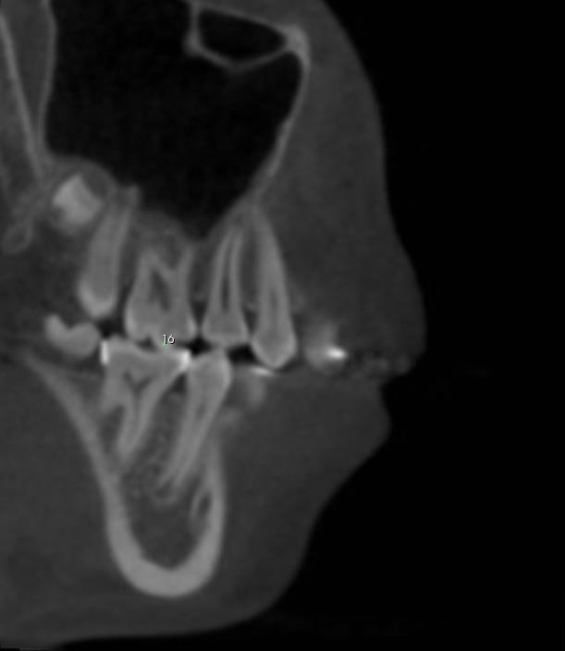
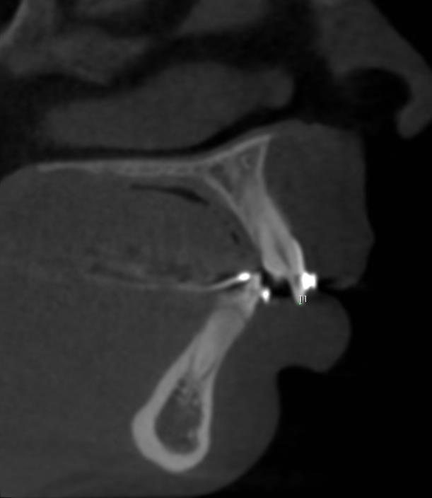
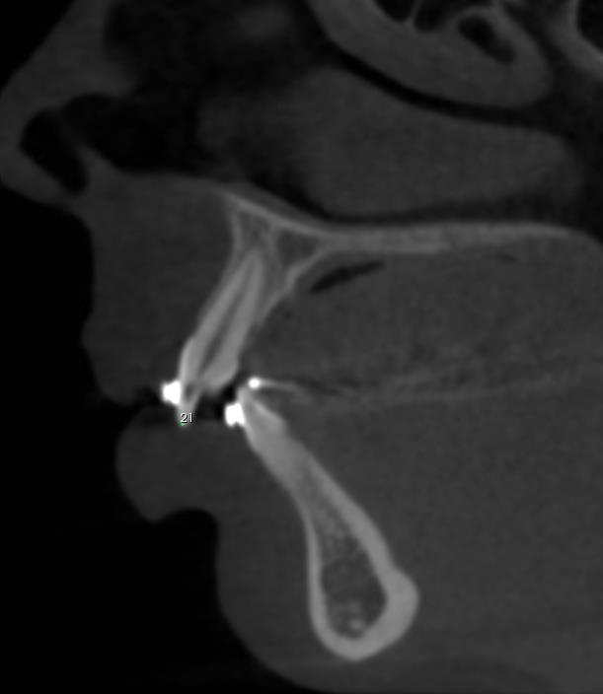
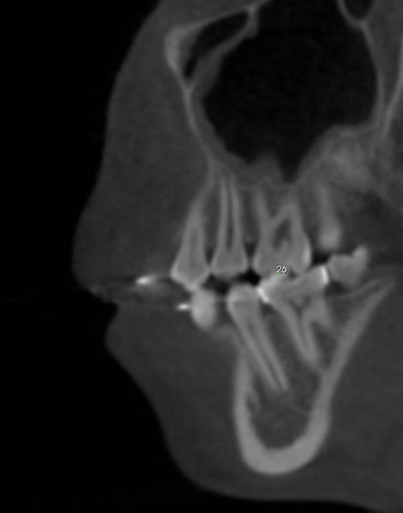
Checagem MIH

Slide 13
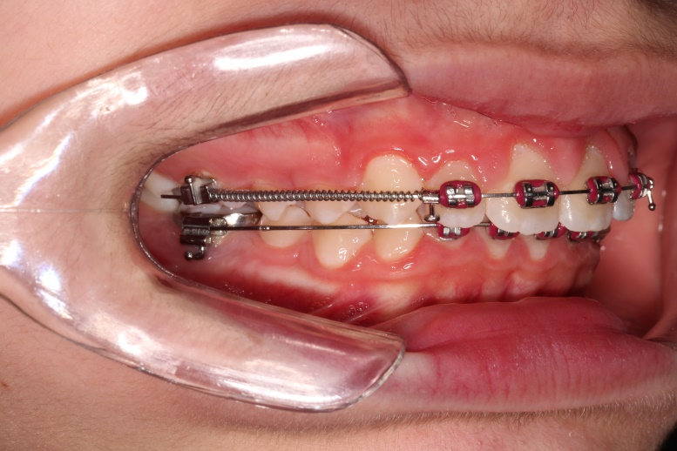
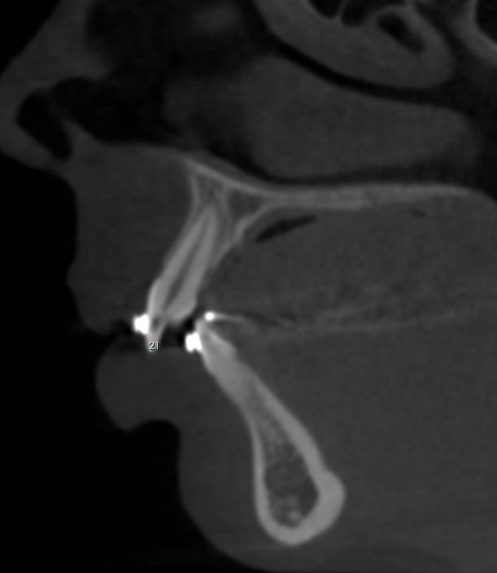
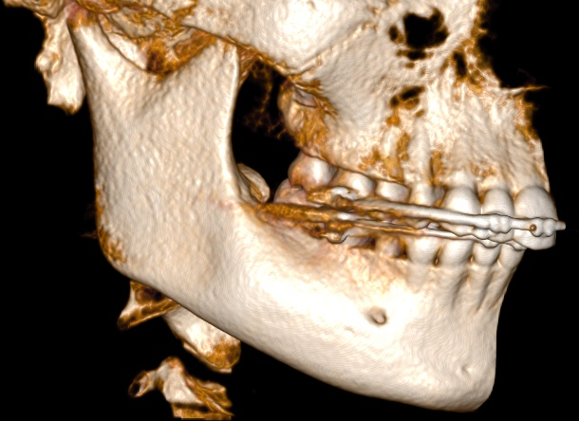
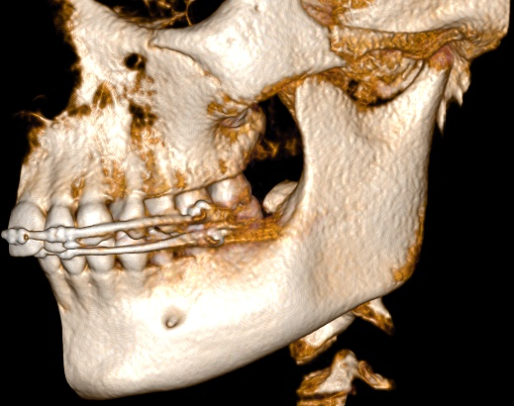
Checagem MIH

Slide 14
Análise facial
frontal

Slide 15
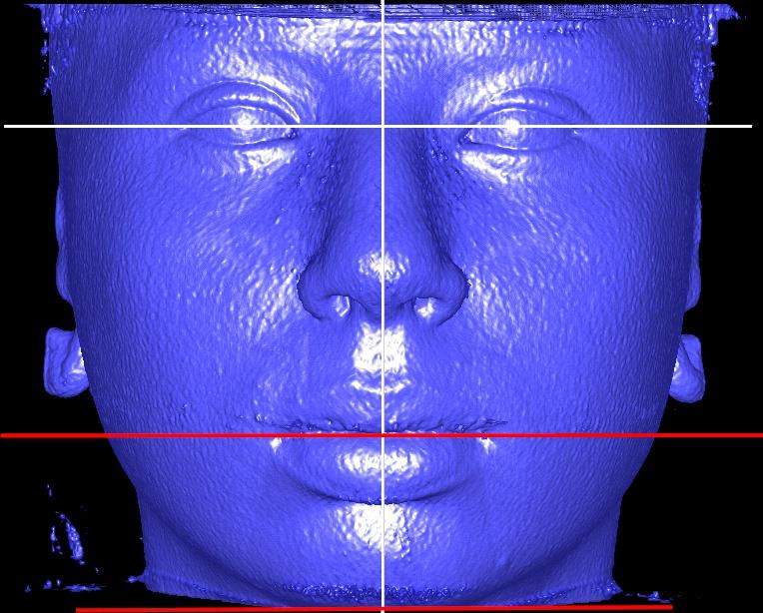
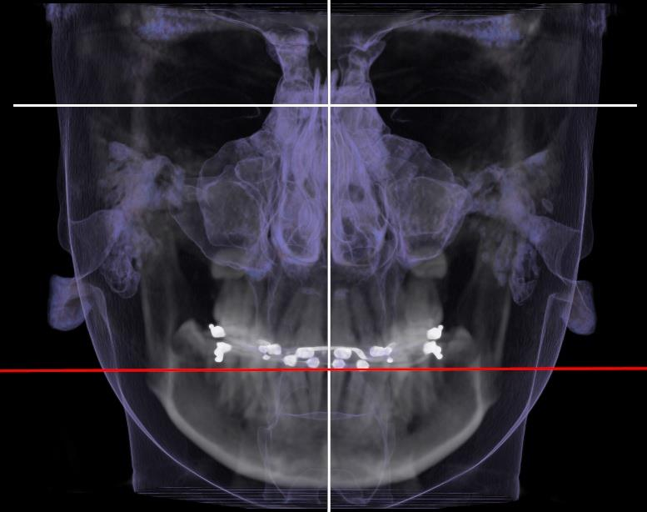
Análise facial frontal
Horizontal verdadeira – comissura labial e tecido mole do mento
Horizontal verdadeira – borda incisal

Slide 16
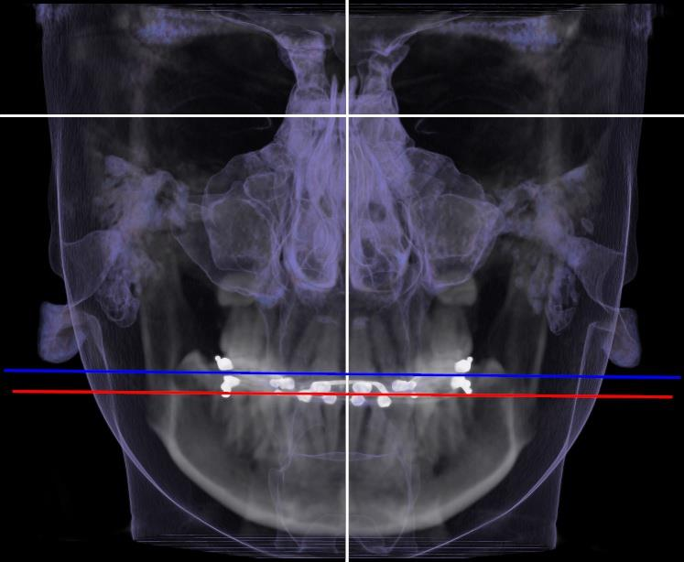
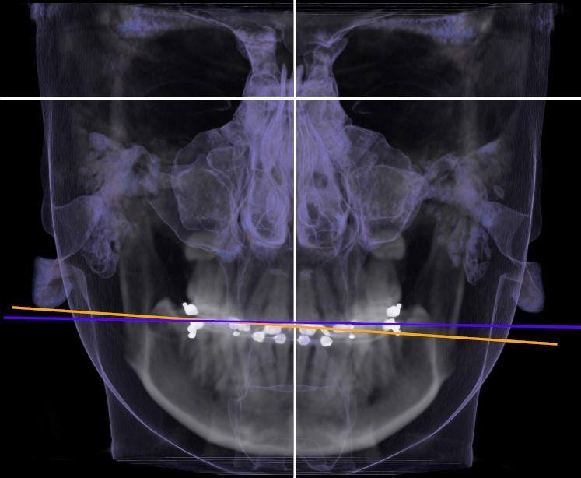
Análise facial
FRONTAL (“T” da estética – horizontal verdadeira x PSM)
Horizontal verdadeira – caninos e molares superiores
Horizontal verdadeira x caninos e molares inferiores

Slide 17
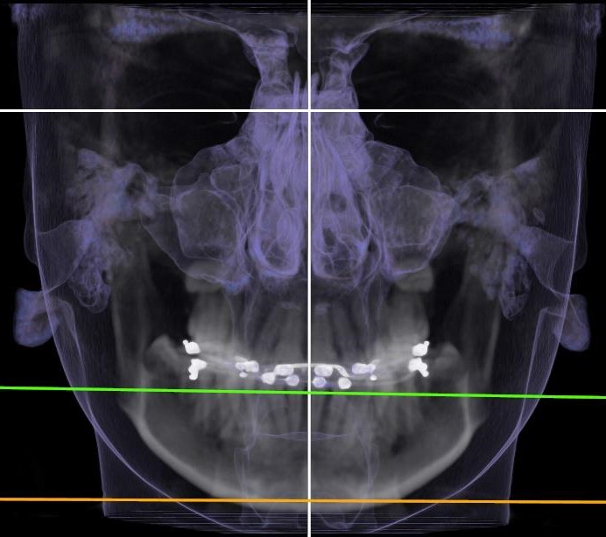
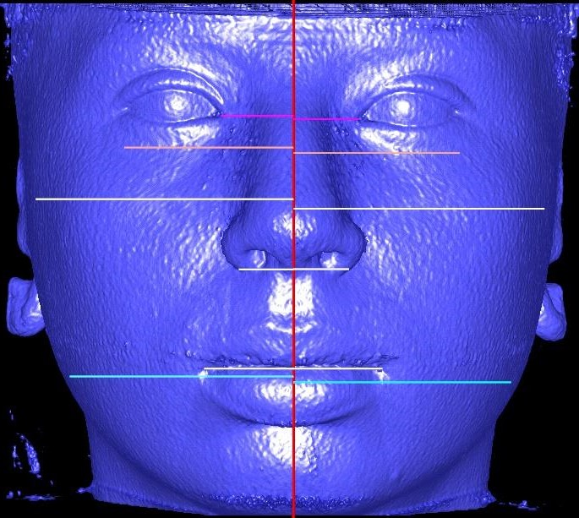
Análise facial
FRONTAL (“T” da estética – horizontal verdadeira x PSM)
Simetrias Laterais Lado Direito
Distância Endo Cantal Direita = 18.58 mm Distância Exo Cantal Direita = 43.41 mm Distância Zigomática Direita = 66.15 mm Distância Alar Direita = 13.99 mm Distância Labial Direita = 22.89 mm Distância Gonio' Direita = 57.4 mm
Simetrias Laterais Lado Esquerdo
Distância Endo Cantal Esquerda = 16.78 mm Distância Exo Cantal Esquerda = 42.69 mm Distância Zigomática Esquerda = 64.41 mm Distância Alar Esquerda = 14.29 mm Distância Labial Esquerda = 22.86 mm Distância Gonio' Esquerda = 55.87 mm
T da Estética x corpo e ângulo mandibular

Slide 18
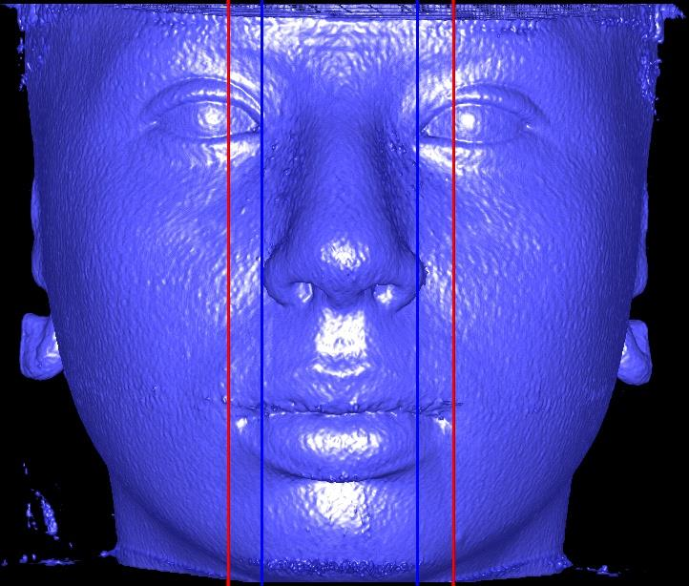
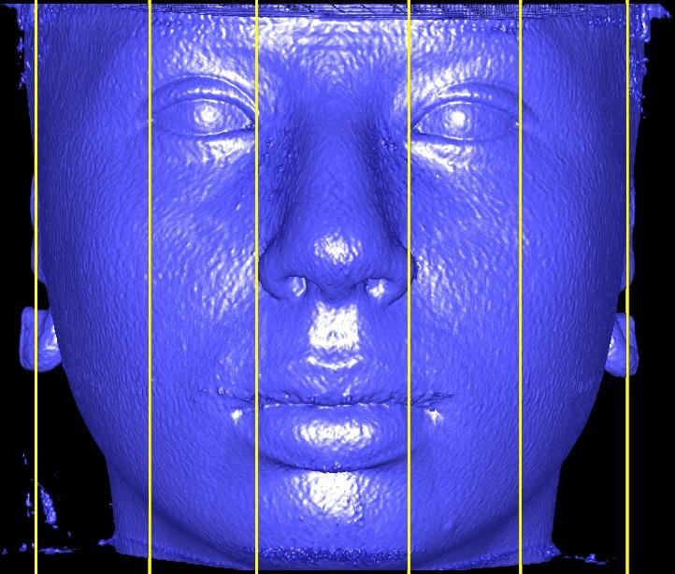
Análise facial Frontal
Medidas Faciais Horizontais 1/5
Distância Lado Direito = 26.38 mm Distância Olho Direito = 24.82 mm Distância Centro = 35.37 mm Distância Olho Esquerdo = 25.9 mm Distância Lado Esquerdo = 24.79 mm
Proporções Faciais Horizontais 1/5
Proporção Lado Direito = 19.21 % Proporção Olho Direito = 18.08 % Proporção Centro = 25.76 % Proporção Olho Esquerdo = 18.87 % Proporção Lado Esquerdo = 18.06 %
Proporção Distância
Intercantal/ Base Nariz = 125.05 % Iris Dir - Iris Esq/Largura da boca = 111.88 %

Slide 19
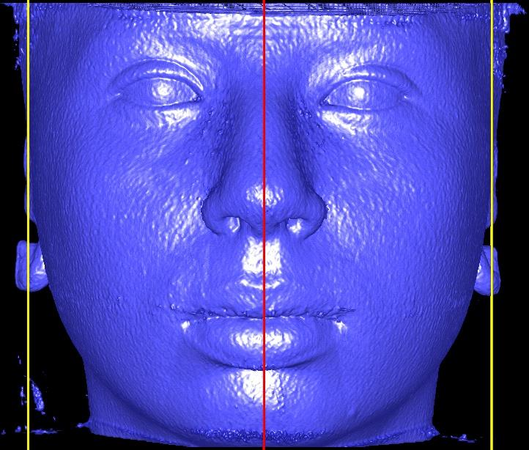
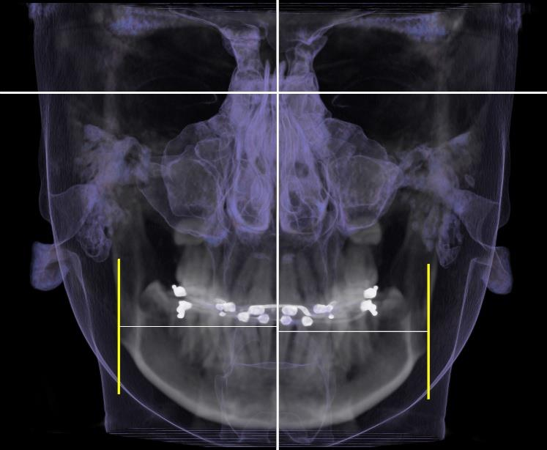
Análise facial
FRONTAL (“T” da estética – horizontal verdadeira x PSM)
Distâncias Hemifaces
PSM x Go Mandibular
Lado Direito = 69.79 mm Lado Esquerdo = 67.48 mm
Go D - PSM = 47.01 mm Go E - PSM = 44.71 mm

Slide 20
Avaliação
Linhas médias

Slide 21
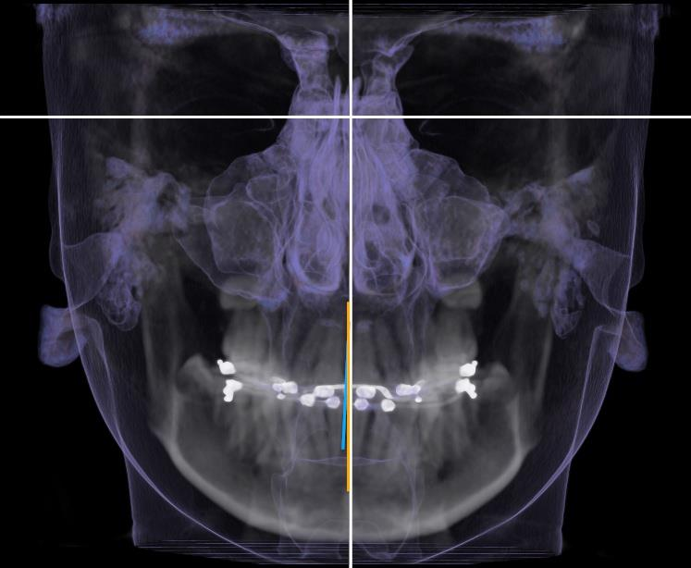
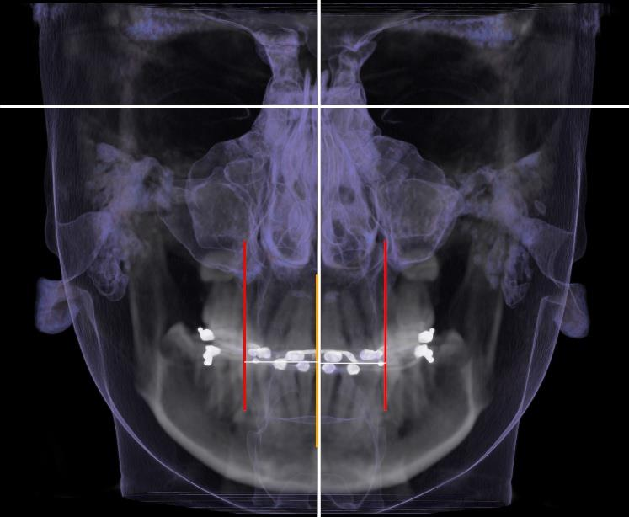
Análise facial
FRONTAL (“T” da estética – horizontal verdadeira x PSM)
LMDS-PSM = -1.32 mm PSM X Filtro Lábio Superior = -0.53 mm
13 - Filtro do Lábio Superior = 35.33 mm 23 - Filtro do Lábio Superior = 36.31 mm
PSM x Linha Média Dentária Superior
PSM x Cúspide caninos x Filtro lábio superior

Slide 22
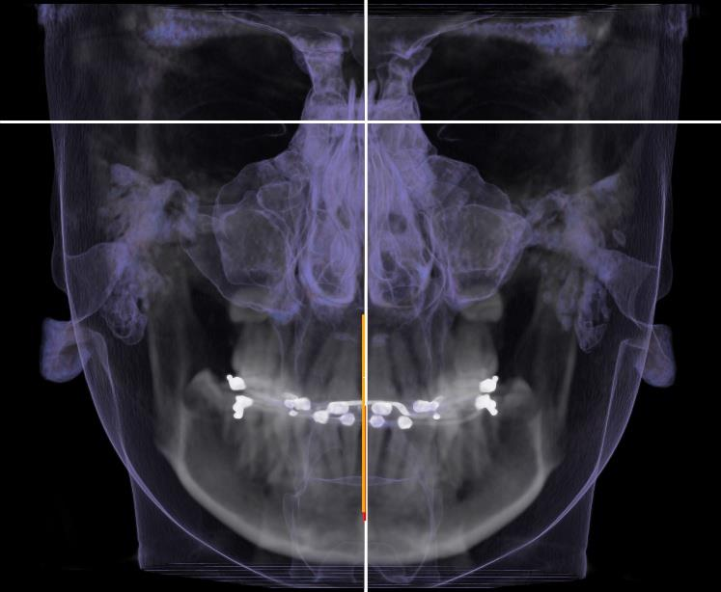
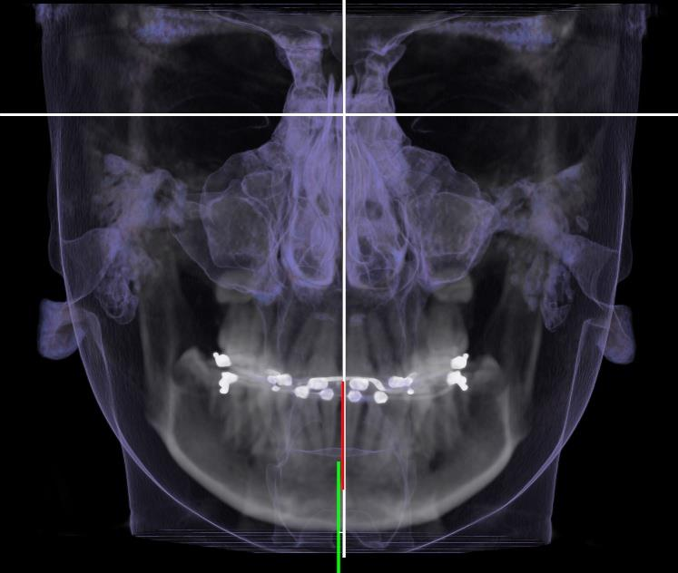
Análise facial
FRONTAL (“T” da estética – horizontal verdadeira x PSM)
LMDI-PSM = -0.3 mm PSM X Filtro Lábio Superior = -0.53 mm
Me - PSM = -1.32 mm
PSM x Linha Média Dentária Inferior
PSM x Linha Média Dentária Inferior x Pl. Sínfise
Casos ortodônticos
Casos cirúrgicos e de MPT

Slide 23
Análise facial
perfil

Slide 24
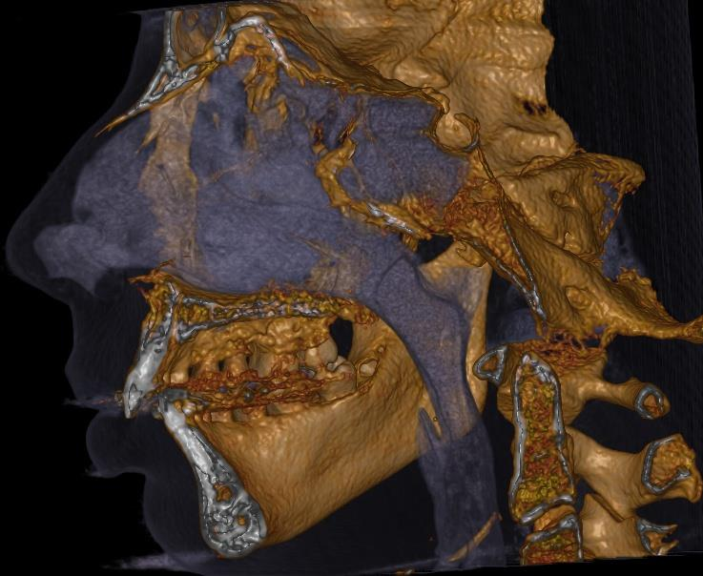
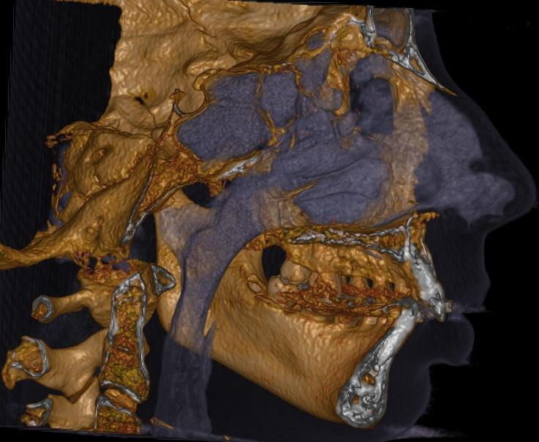
Análise facial Perfil

Slide 25
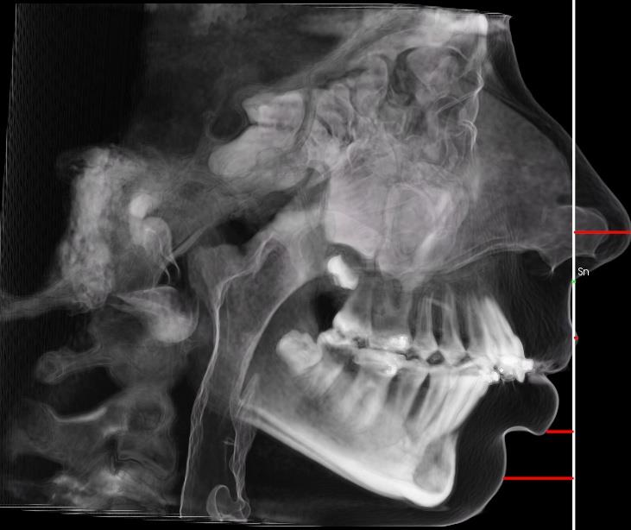
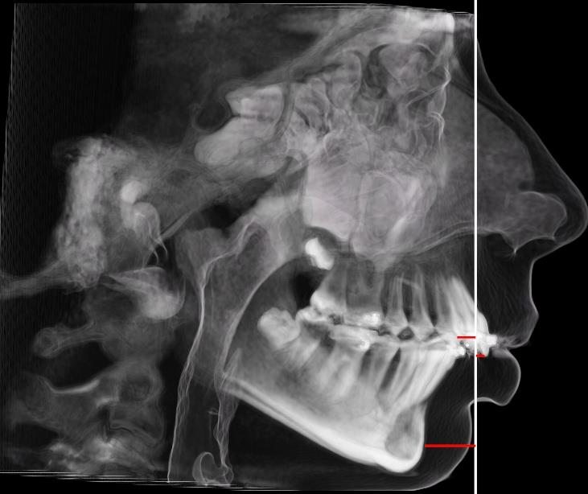
Análise facial Perfil
Pronasal - PVV = 14.32 mm Lábio Superior - PVV = 1.06 mm Lábio Inferior - PVV = -6.88 mm Pog' - PVV = -17.76 mm
V.I. sup - Plano Gl' Vert. Verdadeiro = 2.43 mm V.I. inf - Plano Gl' Vert. Verdadeiro = -5.08 mm Pog - Pl. Gl' Vert. Verdadeiro = -13.68 mm
Análise Perfil - Arnett Plano Vertical Verdadeiro
Análise Perfil - Andrews Plano Glabela Vertical

Slide 26
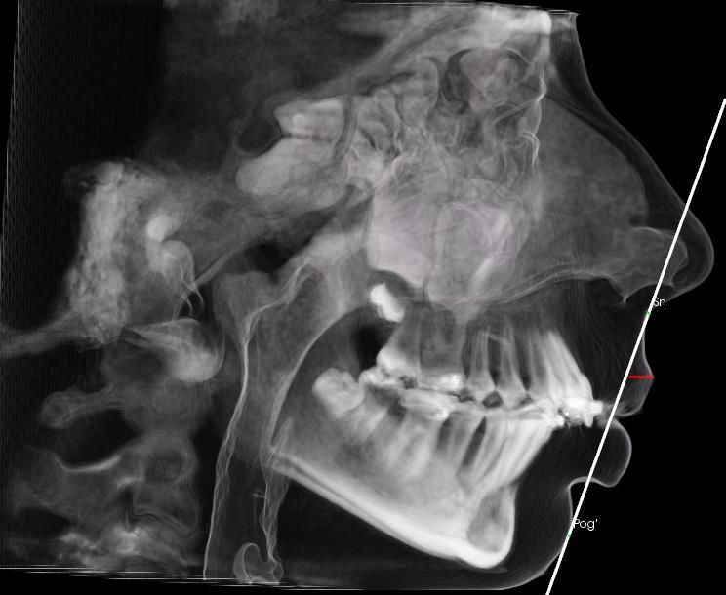
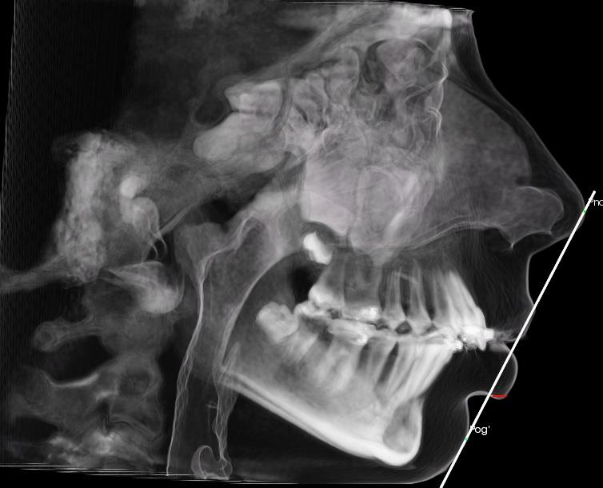
Análise facial Perfil
Protrusão do Lábio Superior = 5.43 mm
Lábio Inf - Plano Estético de Ricketts = 3.76 mm

Slide 27
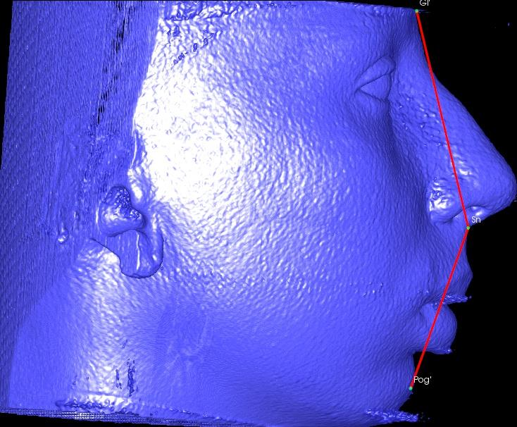
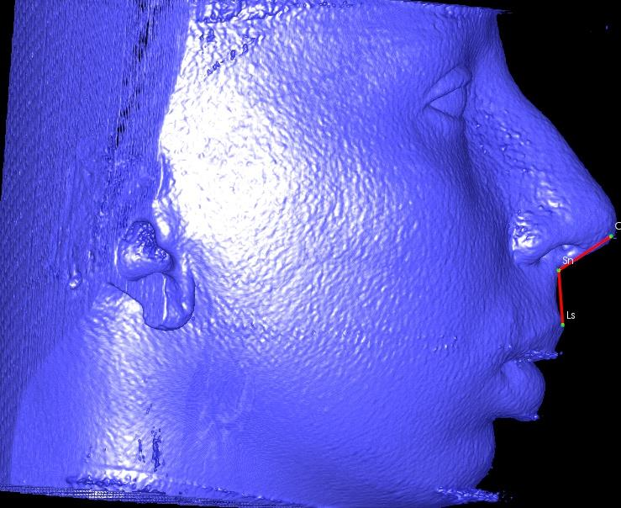
Análise facial Perfil
Ângulo de Convexidade da Face = 146.89 ° Ângulo Naso-Labial = 118.69 °
Ângulo de Convexidade da Face
Ângulo Naso-Labial

Slide 28
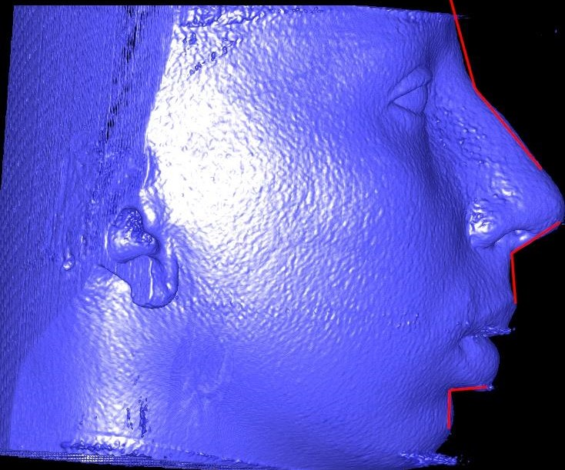
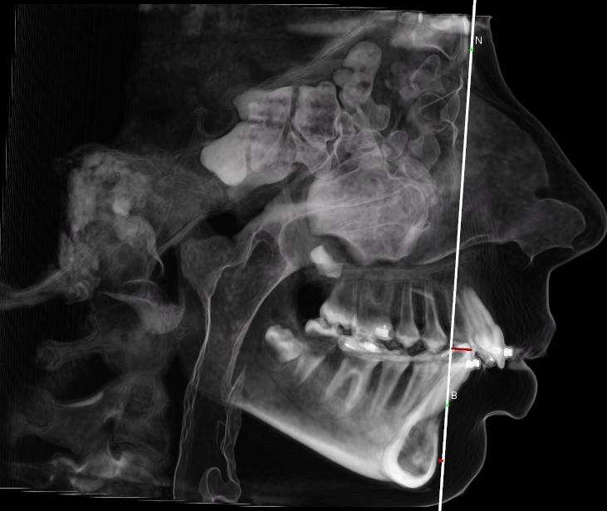
Análise facial Perfil
Incisivos inferiores - linha NB = 5.57 mm Pog - linha NB = -1.17 mm
Postulado de Holdaway

Slide 29
análise
Padrão facial

Slide 30
Avaliação dos terços
Proporção dos Terços Faciais
Terço Inferior da Face - Frontal
Proporção Terço Superior = 15.62 % Proporção Terço Médio = 43.9 % Proporção Terço Inferior = 40.46 %
Proporção Parte Superior - Terço Inferior = 38 % Proporção Parte Inferior - Terço Inferior = 61.99 %

Slide 31
Padrão Facial
PLANOS FRANKFURT X MANDIBULAR
PLANO PALATINO X ÁPICE MOLARES SUPER.
RELAÇÃO INTER-LÁBIOS
Quase paralelos
Próximos
Selados
Terço superior (fator) = 23.77 mm Terço médio (fator) = 66.77 mm Terço inferior (fator) = 61.55 mm
Pouco divergentes
Mediano
Entreabertos
Muito divergentes
Distantes

Slide 32
Padrão Facial
RAMOS MANDIBULARES
SÍNFISE MANDIBULAR
FOSSA ARTICULAR
Largos
Curta e larga
Profunda
Medianos
Mediana
Mediana
Mais estreitos
Longa e estreita
Rasa
INCLINAÇÕES DOS CÔNDILOS
Verticalizados
Altura Facial = 152.11 mm Largura Facial = 137.28 mm
Medianos
Para posterior

Slide 33
Padrão Facial
ÂNG.PLANO OCLUSAL (sn-Pl. Oclusal)
SN – PL. MANDIBULAR
ÍNDICE DE ALTURA FACIAL
Fechado
Largos
Dólico
Mediano
Mediano
Meso
PADRÃO FACIAL
Abertos
Fechado
Braqui
Dólico
Meso
Braqui

Slide 34
avaliação
Tecidos moles

Slide 35
Avaliação de simetria Tecidos Moles
Avaliações lineares
Zid perp Zid' = 8.83 mm Jugal D - Perp JD = 13.5 mm Rebordo Ósseo Sup D - Perp RO SD = 25.25 mm Rebordo Ósseo Inf D - Perp RO ID = 24.76 mm
Zie perp Zie' = 8.35 mm Jugal E - Perp JE = 14.96 mm Rebordo Ósseo Sup E - Perp RO SE = 26.07 mm Rebordo Ósseo Inf E - Perp RO IE = 24.48 mm

Slide 36
Avaliação de simetria Tecidos Moles

Slide 37
Avaliação frontal
Maxilo mandibular

Slide 38
Triângulo de simetria Esquelética superior
ENA - PSM = -0.57 mm

Slide 39
Triângulo de simetria Esquelética
Inferior
Me - PSM = -1.32 mm

Slide 40
Análise frontal e
Posterior
Cond D - PSM = 47.72 mm Cond E - PSM = 49.91 mm Go D - PSM = 47.01 mm Go E - PSM = 44.71 mm

Slide 41
Reconstrução AP

Slide 42
Avaliação sagital
Maxilo mandibular

Slide 43
Avaliação da relação sagital e axial maxilo mandibular
Discrepância Ponto A - Ponto B = 12.13 mm

Slide 44
Avaliação da relação sagital maxilo mandibular
SNA = 80.54 °
SNB = 71.01 °
ANB = 9.52 °

Slide 45
Análise sagital (pitch) PL. oclusal - Camper

Slide 46
Telerradiografia
Direita
Esquerda

Slide 47
Avaliação transversal
Maxilo mandibular

Slide 48
Avaliação da discrepância transversal dento-alveolar
Largura Arco Superior = 40.21 mm Largura Arco Inferior = 41.28 mm Discrepância Transversal = -1.06 mm

Slide 49
Avaliação da discrepância transversal esquelética
Largura Maxilar = 58.26 mm Largura Mandibular = 55.29 mm Discrepância mx md transversal esquelética = 2.96 mm

Slide 50
Avaliação da inclinação vestíbulo lingual – Plano da sutura maxilar e corredor bucal
13 - Sutura Maxilar = 114.43 ° 23 - Sutura Maxilar = 111.21 ° 14 - Sutura Maxilar = 125.89 ° 24 - Sutura Maxilar = 120.18 ° 16 - Sutura Maxilar = 132.51 ° 26 - Sutura Maxilar = 131.56 °

Slide 51
Avaliação da sutura maxilar para
Marpe ou sarpe

Slide 52
Avaliação da sutura maxilar para
Marpe ou sarpe

Slide 53
Avaliação da sutura maxilar para
Marpe ou sarpe

Slide 54
AvaliaçãO da borda wala

Slide 55
Avaliação
ATM’s

Slide 56
Avaliação tridimensional das ATM’s - morfologia

Slide 57
Avaliação tridimensional das ATM’s - Posição
Cond D - Pl. HV = 18.34 mm Cond E - Pl. HV = 20.47 mm
Cond D - PSM = 47.72 mm Cond E - PSM = 49.91 mm
Cond D - Pl. Coronal = 11.24 mm Cond E - Pl. Coronal = 10.44 mm

Slide 58
Avaliação das atm’s sagital

Slide 59
Avaliação das atm’s coronal

Slide 60
Avaliação das atm’s Axial

Slide 61
Avaliação craniométrica
Espacial mandibular

Slide 62
Avaliação craniométrica espacial mandibular
Cond D - GoD = 50.99 mm Go D - Me = 77.33 mm Soma Ramo Corpo D = 128.33 mm
Cond E - GoE = 50.5 mm Go E - Me = 79.06 mm Soma Ramo Corpo E = 129.56 mm
Diferença Soma D e Soma E = 1.23 mm

Slide 63
Avaliação teto fossa – Plano horizontal verdadeiro
Teto Fossa D - Pl. HV = 15.53 mm
Teto Fossa E - Pl. HV = 17.97 mm

Slide 64
Avaliação teto fossa –
Plano Coronal
Teto Fossa D Pl. Coronal = 11.18 mm Teto Fossa E Pl. Coronal = 9.04 mm

Slide 65
Avaliação morfológica do ângulo goníaco
Ângulo Goníaco D = 116.97 °
Ângulo Goníaco E = 116.62 °

Slide 66
Avaliação morfológica látero – Lateral do ramo - plano axial
Ângulo Ramo D - Pl.Axial = 86.73 ° Ângulo Ramo E - Pl.Axial = 85.28 °

Slide 67
Avaliação morfológica do corpo mandibular
Ângulo Corpo D = 36.95 ° Ângulo Corpo E = 36.88 °

Slide 68
Plano da sínfise – Vista frontal
LMDI - Pl Sínfise = 1.01 mm

Slide 69
Avaliação do Posicionamento Espacial Mandibular
Me - Pl. Axial = 80.51 mm Me - Pl. Coronal = 69 mm

Slide 70
avaliação
Vias aéreas

Slide 71
Avaliação vias aéreas
Vídeo

Slide 72
vias aéreas volume
Área de menor Constricção = 280.4 mm2

Slide 73
vias aéreas volume

Slide 74
vias aéreas volume

Slide 75
vias aéreas volume
Volume Nasofaringe (Verde)
Volume Orofaringe (Vermelho)

Slide 76
Interpretação Tomográfica
1) Faringe óssea (Ba – ENP) - Unifesp
- distância linear entre os pontos Ba e ENP.
NORMA | DESVIO PADRÃO
43,20 mm | 3,6 mm
2) Espaço aéreo posterior superior (EAPS) - Unifesp
- largura do espaço aéreo posteriormente ao palato mole ao longo de uma linha paralela à linha Go_{c} – B, que passa pelo ponto médio do comprimento efetivo do palato mole (ENP – P).
NORMA | DESVIO PADRÃO
9,90 mm | 2,7 mm
3) Comprimento Palato Mole (ENP - P) - Unifesp
- distância linear entre os pontos ENP e P.
NORMA | DESVIO PADRÃO
33,30 mm | 2,7 mm

Slide 77
Interpretação Tomográfica
3) Comprimento Palato Mole (ENP - P) - Unifesp
- distância linear entre os pontos ENP e P.
NORMA | DESVIO PADRÃO
33,30 mm | 2,7 mm
4) Largura do Palato Mole (AP - P) - Unifesp
- distância linear entre os pontos AP e P.
NORMA | DESVIO PADRÃO
11 mm | 2 mm

Slide 78
Interpretação Tomográfica
5) Espaço faríngeo médio (MPPhW-MAPhW) – Ann Arbor
- distância linear da faringe ao nível do plano oclusal de Ricketts.
NORMA | DESVIO PADRÃO
19,30 mm | 3,6 mm
6) Espaço aéreo posterior inferior (EAP) - Unifesp
- distância linear entre um ponto sobre a base da língua e outro ponto sobre a parede faríngea posterior, ambos determinados pela extensão da linha B - Go_{c.}
NORMA | DESVIO PADRÃO
9,90 mm | 1,8 mm

Slide 79
Interpretação Tomográfica
7) Posição Vertical Hióide (H - PM) - Unifesp
- distância linear ao longo de uma linha perpendicular partindo do ponto H ao plano mandibular Unifesp
NORMA | DESVIO PADRÃO
13,50mm | 2,7 mm
8) Posição ântero-posterior distal hióide (H – C3)
- distância linear entre os pontos C3 e H.
NORMA | DESVIO PADRÃO
36 mm | 4,5 mm
9) Posição ântero-posterior distal hióide (H - RGN)
- distância linear entre os pontos H e RGN.
NORMA | DESVIO PADRÃO
36,90mm | 7,2 mm

Slide 80
Avaliação do
sorriso

Slide 81
Avaliação do sorriso

Slide 82
Avaliação do sorriso – Manejo do plano oclusal superior
11- Pl Axial = 49.28 mm 21- Pl Axial = 49.25 mm 13- Pl Axial = 46.37 mm 23- Pl Axial = 46.68 mm 16- Pl Axial = 41.54 mm 26- Pl Axial = 41.97 mm

Slide 83
Simetria plano oclusal inferior PL. Mandibular e pl. axial
31- Pl Mandibular = 40.03 mm 41- Pl Mandibular = 40.25 mm 33- Pl Mandibular = 39.67 mm 43- Pl Mandibular = 38.51 mm 36- Pl Mandibular = 28.23 mm 46- Pl Mandibular = 27.82 mm
31 - Pl. Axial = 44.71 mm 41 - Pl. Axial = 44.1 mm 33 - Pl. Axial = 44.62 mm 43 - Pl. Axial = 43.14 mm 36 - Pl. Axial = 43.3 mm 46 - Pl. Axial = 42.62 mm

Slide 84
Avaliação de
Relacionamentos dentários
Parte 1

Slide 85
Análise intra – oral Parte 1

Slide 86
Análise intra - oral Parte 1

Slide 87
Vista panorâmica Parte 1
Superior
Inferior

Slide 88
Vista panorâmica com MIP Parte 1
Superior
Inferior

Slide 89
Reconstrução longo eixo radicular Parte 1

Slide 90
Reconstrução longo eixo radicular Parte 1

Slide 91
Avaliação de
Relacionamentos dentários
Parte 2

Slide 92
Avaliação de simetria dentária superior Parte 2
Simetria Ântero Posterior
13 - Pl Coronal = 85.69 mm 23 - Pl Coronal = 86.02 mm 16 - Pl Coronal = 61.31 mm 26 - Pl Coronal = 60.64 mm
Simetria Transversal
13 - PSM = 19.21 mm 23 - PSM = 17.04 mm 16 - PSM = 21.22 mm 26 - PSM = 18.99 mm LMDS-PSM = -1.32 mm

Slide 93
Avaliação de simetria pentágono dentário superior Parte 2

Slide 94
Avaliação de simetria dentária inferior Parte 2
Simetria Ântero Posterior
33 - Pl Coronal = 85.48 mm 43 - Pl Coronal = 81.64 mm 36 - Pl Coronal = 58.15 mm 46 - Pl Coronal = 58.58 mm
Simetria Transversal
33 - PSM = 8.14 mm 43 - PSM = 13.86 mm 36 - PSM = 20.14 mm 46 - PSM = 21.13 mm LMDI-PSM = -0.3 mm

Slide 95
Avaliação de simetria pentágono dentário inferior Parte 2

Slide 96
Avaliação de simetria pentágono dentário inferior – PL. Sínfise Parte 2
33 - Pl. Coronal S = 85.48 mm 43 - Pl. Coronal S = 81.64 mm 36 - Pl. Coronal S = 58.15 mm 46 - Pl. Coronal S = 58.58 mm
33- Pl. Sínfise = 9.46 mm 43- Pl. Sínfise = 12.54 mm 36- Pl.Sínfise = 21.46 mm 46 - Pl.Sínfise = 19.81 mm LMDI - Pl Sínfise = 1.01 mm
Obs: Avaliação para casos com desvio postural de mandíbula ou orto-cirúrgicos

Slide 97
Avaliação de simetria pentágonos dentários Parte 2

Slide 98
Avaliação de
Relacionamentos dentários
Parte 3

Slide 99
Avaliação de compensação sagital dentoalveolar Parte 3
Discrepância UDM - A = 2.04 mm
Discrepância LDM - B = 6.57 mm

Slide 100
Posicionamento dos incisivos na sínfise - lado direito Parte 3

Slide 101
Posicionamento dos incisivos na sínfise – lado esquerdo Parte 3

Slide 102
Posicionamento dos incisivos na sínfise - aproximado Parte 3
Overjet D = 7.52 mm
Overjet E = 7.67 mm
Overbite D = 5.18 mm
Overbite E = 4.53 mm
Observar que essas medidas de overjet e overbite são calculadas em relação às distâncias entre os dentes 11 e 41 e entre 21 e 31.

Slide 103
Avaliação anatômica esqueletal sítios de ancoragem esquelética Parte 3

Slide 104
Avaliação anatômica esqueletal sítios de ancoragem esquelética Parte 3

Slide 105
Avaliação anatômica dento – gengivo - esquetal de sítios de ancoragem esquelética Parte 3

